Slide 1

Sistem Informasi untuk Verifikasi dan Validasi Data DAPODIK Menggunakan Metode RAD (Rapid Application Development)
Rui Faqri
1800016004
Pembimbing
Arif Rahman, S.SI., MKom
Penguji
Farid Suryanto, MT
PROGRAM STUDI SISTEM INFORMASI
FAKULTAS TEKNOLOGI TERAPAN
UNIVERSITAS AHMAD DAHLAN
2022
PROGRAM STUDI SISTEM INFORMASI
FAKULTAS TEKNOLOGI TERAPAN
UNIVERSITAS AHMAD DAHLAN
2022
Notes:
ID=d924773e-9a16-4d6d-9803-8cb819e99682 Recipe=text_billboard Type=TextOnly Variant=0 FamilyID=AccentBoxWalbaum_Zero

Slide 2


Latar Belakang
Penggunaan Sistem Informasi untuk verifikasi dan validasi data DAPODIK siswa, guru, dan sekolah.
Permasalahan yang ditemukan saat ini adalah adanya data siswa, guru, maupun sekolah yang tidak sesuai pada aplikasi DAPODIK. Serta terbatasnya penggunaan aplikasi DAPODIK yang hanya dipegang oleh operator.
1/11/2022

Slide 3
Identifikasi Masalah
Terdapat data siswa, guru, ataupun sekolah yang tidak sesuai pada aplikasi DAPODIK.
Guru tidak dapat sepenuhnya mengakses dan memperbaiki data individu di DAPODIK.
Dibutuhkan sebuah aplikasi untuk mengambil dan melakukan perbaikan data DAPODIK yang tidak sesuai.
Aplikasi tersebut dapat digunakan oleh guru dan operator untuk melakukan pengecekan data, tanpa harus mengakses aplikasi DAPODIK secara langsung.

Slide 4
Rumusan Masalah
Berdasarkan latar belakang yang dijelaskan diatas, maka rumusan masalah yang dapat diajukan dalam penelitian ini adalah bagaimana merancang dan membangun sistem informasi untuk memverifikasi dan memvalidasi data DAPODIK dengan metode RAD?

Slide 5
Tujuan Penelitian
Tujuan yang hendak dicapai pada penelitian ini adalah untuk merancang dan membangun sistem informasi untuk verifikasi dan validasi data DAPODIK dengan metode RAD.

Slide 6
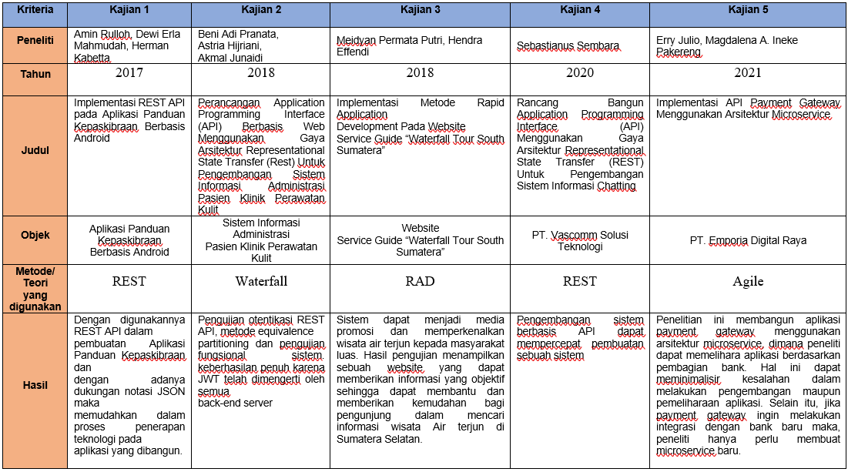
Kajian Peneliti Terdahulu

Slide 7
Novelty
1
2
3
Melakukan penelitian sesuai dengan tahapan RAD
4
Rapid Appclication Development (RAD)
Membuat sistem verifikasi dan validasi data DAPODIK dengan memanfaatkan API DAPODIK
Sistem dapat mempermudah guru dalam mengecek data individu maupun data siswa dan dapat melapor, jika terdapat kesalahan. Untuk operator dapat memperbaiki data yang tidak sesuai berdasarkan isi laporan dari guru ke aplikasi DAPODIK

Slide 8
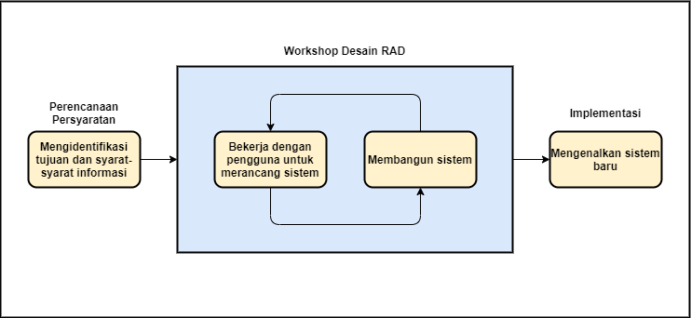
Metode Penelitian

Slide 9
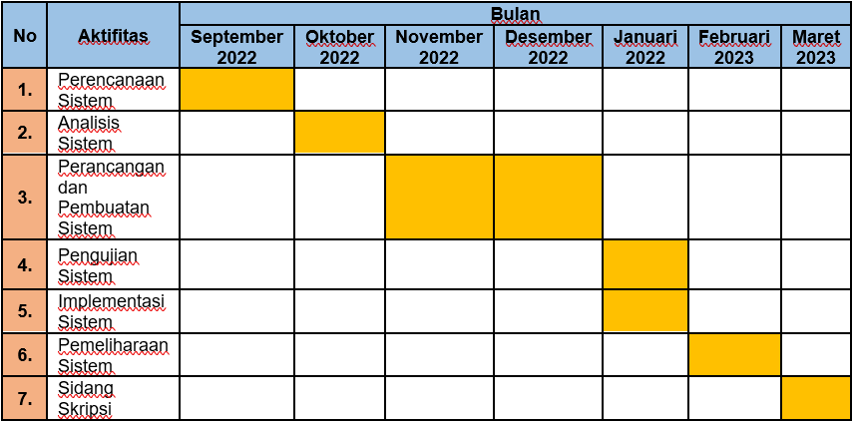
Jadwal Penelitian

Slide 10
TERIMAKASIH FIN
SISTEM INFORMASI

